Slide 1
Denis Koulou ASSANDE
IDES - SUS
Certifié en Pédagogie Universitaire(CPU)
Inspectur des Soins
Enseignant - Ecole de Base - INFAS ABIDJAN
Contact 07 09 21 76 72 / asdenskoulj@gmail.com

Slide 2
METHODES ET TECHNIQUES DE SOINS INFIRMEIRS

Slide 3
1- SONDAGE VESICAL
GENERALITES
Le sondage vésical peut sauver la vie d’un patient atteint
de rétention urinaire.

Slide 4
1- SONDAGE VESICAL
On doit parfois y avoir recours pour :
mesurer le volume d’urine résiduel dans la vessie après
miction pour court-circuiter une obstruction,

Slide 5
1- SONDAGE VESICAL
pour assurer le drainage à la suite d’une intervention
chirurgicale à la vessie,

Slide 6
1- SONDAGE VESICAL
pour mesurer la diurèse chez des patients alités.

Slide 7
1- SONDAGE VESICAL
2- DEFINITION
C’est l’introduction d’un cathéter ou sonde vésicale par le
méat urinaire jusqu’à la vessie afin d’assurer le drainage
des urines.

Slide 8
1- SONDAGE VESICAL
2- DEFINITION
Le sondage urinaire obéit à deux impératifs :
La précision dans le geste
- La rigueur dans l’asepsie

Slide 9
1- SONDAGE VESICAL
2- INDICATIONS ET CONTRE-INDICATIONS
2-1 Indications
Les retentions d’urines (complètes ou non, aigues
ou chronique)

Slide 10
2- INDICATIONS ET CONTRE-INDICATIONS
Avant et après certaines interventions chirurgicales
Incontinence urinaire chez les grabataires ;
Chez les comateux ;
Dans un but diagnostic
Exemple ECHOGRAPHIE (renale, vésicale)

Slide 11
1- SONDAGE VESICAL
2- INDICATIONS ET CONTRE-INDICATION
2.2 Contre-indications
Urétrite aigue
- Rupture traumatique de l’urètre

Slide 12
3- INTERVENTIONS INFIRMIERES
Devant les indications sus-citées, il faut faire un sondage
vésical.
A cet effet, il faut respecter rigoureusement les règles
d’asepsies dont la non application provoque de graves
infections vésicales.

Slide 13
3- INTERVENTIONS INFIRMIERES
3.1 Préparation du patient
D’abord identifier le patient
Préparation psychologique (expliquer au patient le bien
fondé du soin, la réussite dépendra de lui)
- Le patient doit être calme et détendu.

Slide 14
3.2 Matériel
3.2.1 Matériel spécifique
Une sonde urinaire
Une poche urinaire
Du sérum physiologique
- Un lubrifiant ou une solution antiseptique

Slide 15
Une protection alèze en caoutchouc
Matériel d’hygiène ou toilette (serviette, papier
hygiénique etc…)
Une seringue (5cc -10 cc)
Seringue 50cc ou 60cc (si lavage vésical)

Slide 16
3.3 Technique du sondage (voir séance de TP)

Slide 17
3.4 Incidents et accidents
Fausse route : par l’introduction de la sonde chez
la femme dans le vagin ;

Slide 18
3.4 Incidents et accidents
Obstacle à la progression de la sonde
✓ Ne jamais forcer ;
✓ Aider le patient à se détendre et renouveler le
geste à l’aide d’une sonde à plus petit calibre

Slide 19
3.4 Incidents et accidents
✓ Hémorragie : au cours du sondage par lésion
chez l’homme ou après vidange trop rapide de la
vessie
✓ Absence d’urine liée à l’obstruction de la sonde ou
à une vessie vide

Slide 20
3.4 Incidents et accidents
✓ Pousser légèrement la sonde
✓ Injecter quelque ml de sérum physiologique et
vérifier le retour

Slide 21
Para phimosis survenant lors d’une pose longue
et difficile de la sonde ou après rétraction du prépuce
Lésion traumatique ou inflammatoire de l’urètre
(irritation de la muqueuse)
Infection liée à une faute d’asepsie lors de la mise
en place.

Slide 22
3-5 Elément de surveillance
Surveillance quotidienne des urines :
l’aspect, la couleur etc…
- Etat cutané au niveau du méat urinaire

Slide 23
3-5 Elément de surveillance
Ecoulement au niveau du méat urétral,
quantité, contenu, perméabilité de la sonde ;
Poche urinaire en position déclive
Eviter le trop-plein de la poche urinaire car
cela exerce une traction sur la sonde.

Slide 24
4- PONCTION SUS-PUBIENNE
On peut l’utiliser temporairement pour dévier le trajet des
urines lorsque l’évacuation est impossible dans l’urètre
(rétrécissement probable, traumatisme de l’urètre…).

Slide 25
4.1 Interventions infirmières ou gestes infirmiers
Pour faciliter l’insertion de l’aiguille pour la ponction :
Patient en décubitus dorsal
On dilate la vessie en lui administrant des liquides par
voies orales ou veineuse, cette méthode permet de
repérer la vessie facilement

Slide 26
Lavage chirurgical de la région sus pubienne et on
marque le point de ponction à 5cm environ au-dessus
de la symphyse pubienne

Slide 27
On adapte un perfuseur au trocart, on fait pénétrer
celui-ci dans la vessie au niveau marqué
Puis on maintient le trocart par un pansement
provisoire pour permettre l’évacuation des urines.

Slide 28
Le patient devrait être soulagé et être à l’abri de toutes
complications immédiates, avant d’être admis dans un
service spécialisé pour des investigations adéquates et
une meilleure prise en charge.

Slide 29
2-RECUEIL DES URINES POUR ANALYSE
L’analyse d’urines fournit un grand nombre de
renseignements.
Généralement et normalement, on effectue une analyse
d’urines à l’admission du patient ou avant une intervention
chirurgicale.

Slide 30
2-RECUEIL DES URINES POUR ANALYSE
Elle comprend l’évaluation des points suivants :
la couleur et la limpidité (limpide ou claire)
l’odeur
3. le PH et la densité

Slide 31
2-RECUEIL DES URINES POUR ANALYSE
recherche de protéine (protéinurie), de glucose
(glycosurie) et de corps cétoniques (cétonurie).

Slide 32
2-RECUEIL DES URINES POUR ANALYSE
recherche de protéine (protéinurie), de glucose
(glycosurie) et de corps cétoniques (cétonurie).
examen microscopique du sédiment pour déceler la
présence de globules rouges, de globules blancs, de
cylindres, de cristaux, de pus et de bactéries (ECBU)
.

Slide 33
2-RECUEIL DES URINES POUR ANALYSE
faire un antibiogramme en vue d’instituer un
traitement.
NB : En présence de certains symptômes, on utilise une
bandelette réactive pour dépister rapidement.

Slide 34
2-RECUEIL DES URINES POUR ANALYSE
La présence d’hémoglobine, de corps cétoniques, de
glucose, de protéine et leucocytes.
De nombreuses autres analyses peuvent être faites dans
des situations particulières.

Slide 35
LA THERMOREGULATION
I- DEFINITION (1/3) :
La thermorégulation est un mécanisme physiologique qui
maintient constante la température interne de l’homme et
de tous les homéothermes.

Slide 36
I- DEFINTION (2/3)
C’est un équilibre précis entre les mécanismes chimiques
producteurs de chaleur et les phénomènes physiques la
dissipant.

Slide 37
I- DEFINITION (3/3)
Le réglage est fait par le centre nerveux thermorégulateur
situé dans le diencéphale, et par le contrôle endocrinien
du métabolisme qui est sous la dépendance de la
thyroïde.

Slide 38
II- LUTTE CONTRE LE FROID (1/3)
Elle s’effectue :
Par augmentation de la production de chaleur
(thermogénèse) .

Slide 39
II- LUTTE CONTRE LE FROID(2/3)
C’est une augmentation générale du métabolisme
cellulaire et la mise en jeu des muscles du squelette,
aboutissant au frisson qui augmente les combustions.

Slide 40
II- LUTTE CONTRE LE FROID (3/3)
Par une réduction des pertes : absence de sudation et
vasoconstriction cutanée (diminution du calibre des artères
et des veines par contraction de leurs fibres musculaires
lisses).

Slide 41
III- LUTTE CONTRE LA CHALEUR
Elle s’effectue par la thermolyse qui est une déperdition de
chaleur.
C’est presque exclusivement une augmentation des pertes
: sudation et vasodilatation avec une réduction
métabolique faible.

Slide 42
IV- L’HOMEOTHERMIE
C’est le résultat de la thermorégulation.
On dit que l’homme est homéotherme parce qu’il a la
faculté de maintenir sa température constante et de
s’adapter aux contraintes climatiques.

Slide 43
V- LES CENTRES DE LA THERMOREGULATION (1/2)
Ces centres sont sous la dépendance du système nerveux
central :
la moelle épinière : conductrice sensitive qui permet la
sudation réflexe.

Slide 44
V- LES CENTRES DE LA THERMOREGULATION(2/2)
l’hypothalamus qui régule la température corporelle.
Il contrôle l’activité des glandes (hypophyse, thyroïde,
surrénales).

Slide 45
VI- LA MISE EN JEU DES CENTRES DE LA THERMOREGULATION (1/3)
Des thermorécepteurs vont évaluer la température centrale
et envoyer leurs informations à l’hypothalamus. Il existe
deux types de thermorécepteurs :

Slide 46
VI- LA MISE EN JEU DES CENTRES DE LA THERMOREGULATION(2/3)
➢ Thermorécepteurs profonds : sensibles à la
température qui les baigne. Ils envoient l’information par
voie sanguine à :
- l’hypothalamus,
- la moelle épinière,
- les viscères abdominaux.

Slide 47
VI- LA MISE EN JEU DES CENTRES DE LA THERMOREGULATION(3/3)
➢ Thermorécepteurs superficiels : situés au niveau de la
peau.
Ils envoient l’information par voie nerveuse (la voie de
KRAUSS pour le froid, la voie pour le chaud).

Slide 48
VII- LE METABOLISME BASAL
Le métabolisme basal est la production de chaleur du
corps humain par heure et par mètre carré de la surface
corporelle lorsque le sujet est au repos ou a une neutralité

Slide 49
VII- LE METABOLISME BASAL
Le métabolisme basal dépend de :
La taille
Le poids
Le sexe
- L’âge

Slide 50
VIII- LA THERMOGENESE
C’est la production de chaleur par l’organisme pour maintenir constante la
température interne.
La thermogenèse est réalisée par :
- L’oxydation des réserves de protéines
- Les contractures musculaires
- Le foie
- Les hormones.

Slide 51
IX- LA THERMOLYSE (1/4)
C’est la déperdition de chaleur par l’organisme pour
maintenir constante la température interne.

Slide 52
IX- LA THERMOLYSE (2/4)
Elle est réalisée par :
La radiation : transport de la chaleur sous forme
d’infrarouge d’un objet plus chaud à un objet plus froid
sans contact.

Slide 53
IX- LA THERMOLYSE(3/4)
La conduction : transmission de la chaleur d’un
corps à un autre par contact.

Slide 54
IX- LA THERMOLYSE(4/4)
La convection : transfert de la chaleur par un corps
en mouvement.
L’évaporation : conversion d’un liquide en vapeur
(sudation, respiration).

Slide 55
TEMPERATURE CORPORELLE ET LE THERMOMETRE
I- LA TEMPERATURE
1.1. Définition :
La température corporelle est la quantité de chaleur
stockée par l’organisme humain.

Slide 56
TEMPERATURE CORPORELLE ET LE THERMOMETRE
I- LA TEMPERATURE
1.1. Définition
Elle est sous le contrôle de l’hypothalamus et dépend de
la température sanguine et cutanée. La température
normale est de 36 ,5 le matin et de 37,5 le soir.

Slide 57
1.2. Variation de la température :
La température subit de légères variations de demi à un degré
Celsius par 24 H.

Slide 58
1.2. Variation de la température :
1.2.1- Variations physiologiques :
La température varie avec :
L’activité physique,
L’âge,
Le sexe,
Le climat,
Les régions anatomiques (température périphérique plus que la température interne).

Slide 59
1.2.2. Variations pathologiques
Au-delà d’un certain seuil, la température corporelle
devient soit :
Hyperthermique : température supérieure à la normale
- Hypothermie : température inférieur à la normale.

Slide 60
II- LE THERMOMETRE MEDICAL
La température se prend à l’aide d’un thermomètre
gradué à 1/10 de degré, basé sous la dilatation de
mercure.

Slide 61
II- LE THERMOMETRE MEDICAL
Il est composé de :
Un réservoir contenant le mercure,
Une tige fixée devant une échelle graduée en degré
Celsius de 35 à 42.
L’étranglement supérieur du réservoir empêche la
redescente du mercure dilaté.

Slide 62
Différentes sortes de thermomètres
Le thermomètre buccal
Le thermomètre rectal
- Le thermomètre papier test frontal
- Le thermomètre électronique.

Slide 63
Les endroits de la prise de température :
Prise de la température rectale
( au niveau du rectum) durée 3 mn
Prise de la température buccale ( sous la langue)
durée 10 mn
Prise de la température axillaire ( sous les aisselles)
durée 10 mn

Slide 64
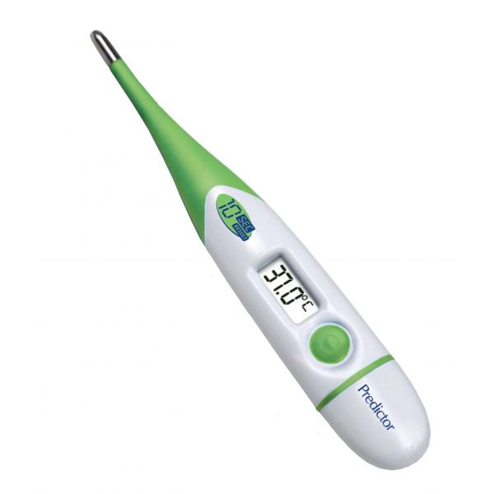
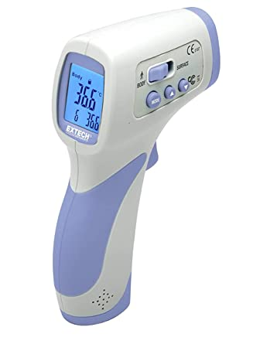
TH ELECTRONIQUE
TH INFRA ROUGE FONTAL

Slide 65
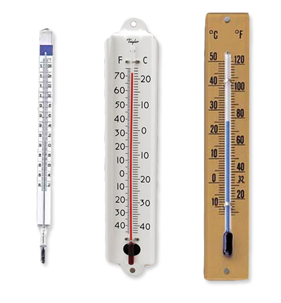
TH BUCCAL
TH MURAL

Slide 66
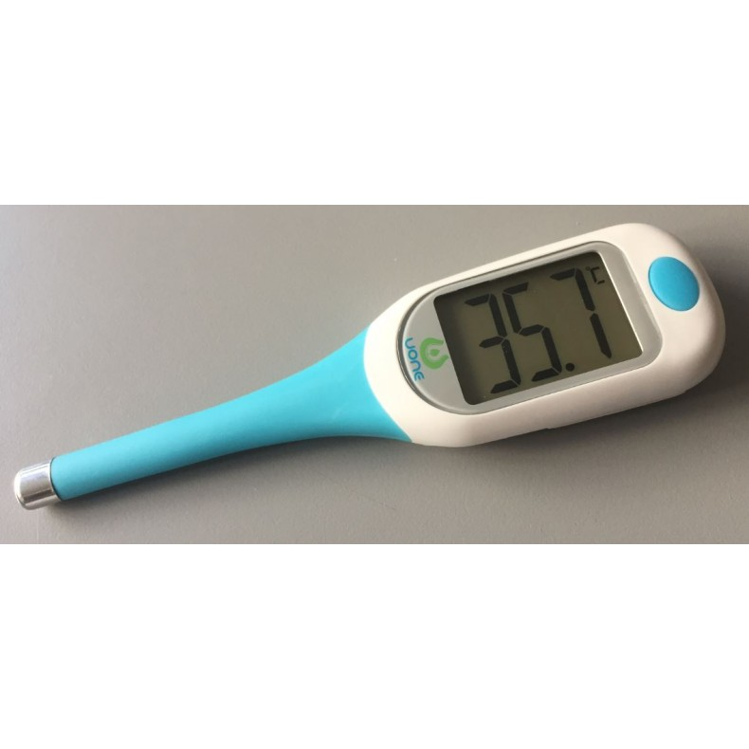
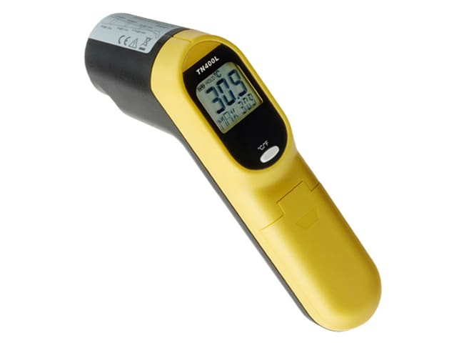
TH A LASER
TH ELECTRONQUE PARLANT

Slide 67
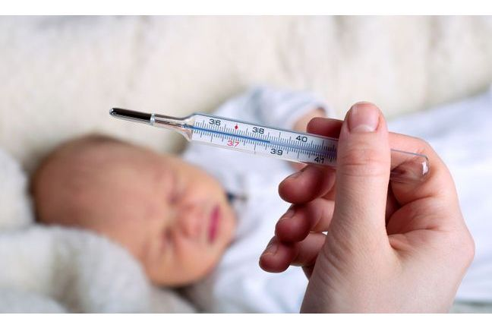

Slide 68
Différentes courbes de température :
Courbe en plateau
Courbe intermittente
Courbe inversée
Courbe en lysis
Courbe ascendante
- Courbe ondulante.

Slide 69
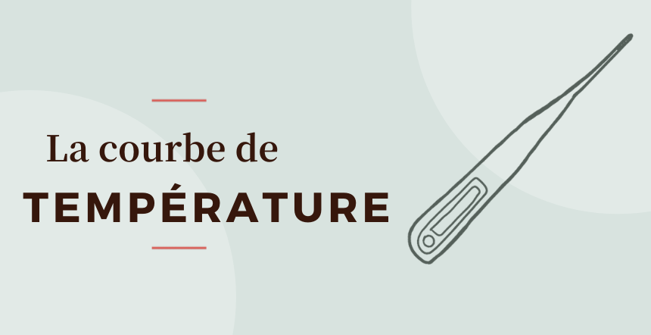
Différentes courbes de température :

Slide 70
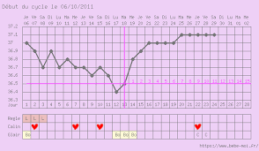
Différentes courbes de température :

Slide 71
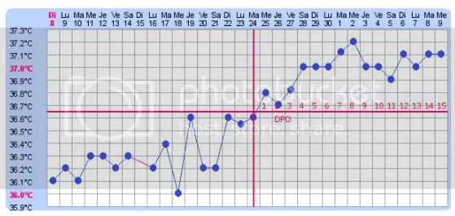
Différentes courbes de température :

Slide 72
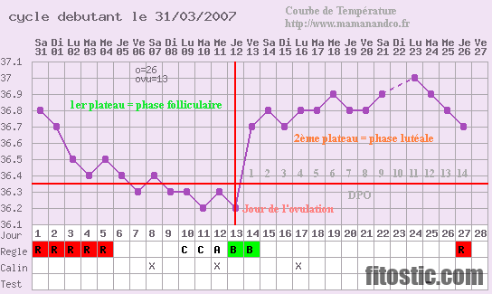
Différentes courbes de température :

Slide 73
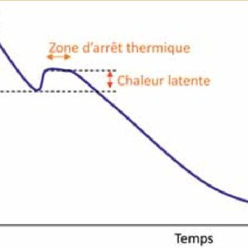
Différentes courbes de température :

Slide 74
